Slide 1
kuypersschool muziek
https://goo.gl/photos/fpKHKc1Xfg19hiPh6
https://www.youtube.com/playlist?list=PLwHv4K1NFFQqQUd20i1W4o2cwBIF16WPv
20 april
Ronald heeft filmpje eindexpo muziek
Alle rollen in beeld brengen
Leerkracht icc educatief medewerker directeur → leerlijn zeggen
Proces model roelofs , maar dan beginnen bij resultaat
Werkgedrag: wat lag er (leerlijnen moestenling, culturele inste)
Wat voor beslissingen zijn gemaakt? (horizontale leerlijn, verticale )
Klein stukje muziek als aanleiding → groter voorbeeld schilderkunst
Kruisjes zijn vakspecifieke verticale leerlijn
Rondjes zijn projectspecifieke verticale leerlijn
Vorm:
Filmpje eindexpo muziek op kuypersschool, betrokkenen komen aan het woord, zorgen dat het woord leerlijn valt

Slide 2
-Beginnen bij foto van
leerling aan het werk

Slide 3
Toelichting cmk hengelo

Slide 4
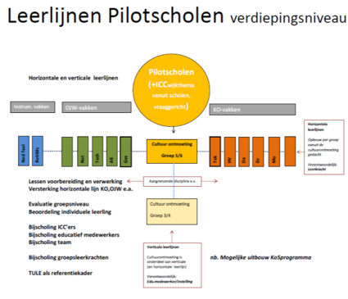
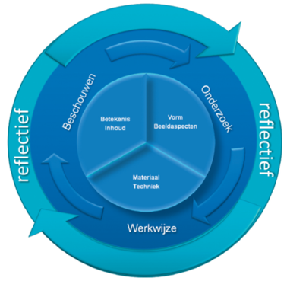
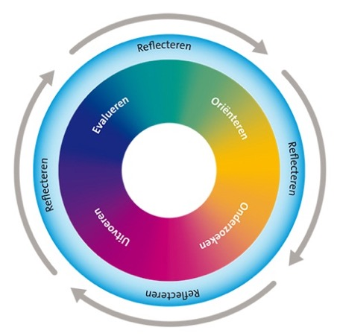
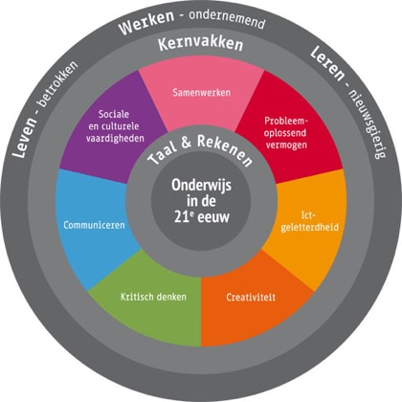
De ‘kaders’ voor Cultuureducatie
5min

Slide 5
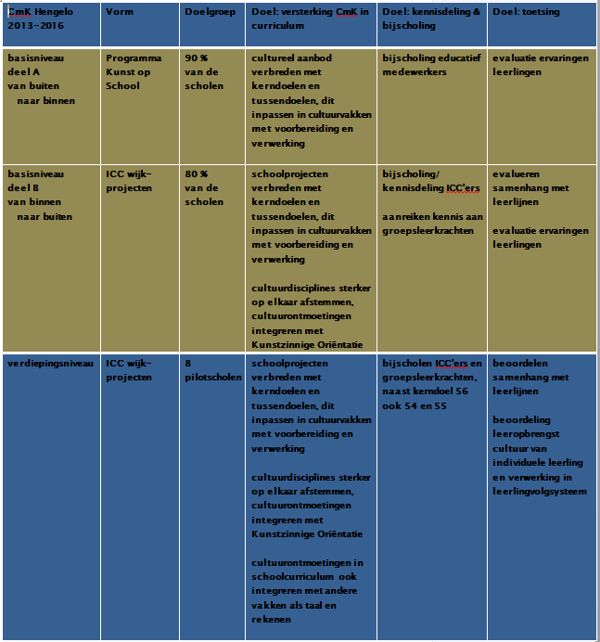

Slide 6
CmK Hengelo 2013-2016 | Vorm | Doelgroep | Doel: versterking CmK in curriculum | Doel: kennisdeling & bijscholing | Doel: toetsing
basisniveau deel A van buiten naar binnen | Programma Kunst op School | 90 % van de scholen | cultureel aanbod verbreden met kerndoelen en tussendoelen, dit inpassen in cultuurvakken met voorbereiding en verwerking | bijscholing educatief medewerkers | evaluatie ervaringen leerlingen
basisniveau deel B van binnen naar buiten | ICC wijk- projecten | 80 % van de scholen | schoolprojecten verbreden met kerndoelen en tussendoelen, dit inpassen in cultuurvakken met voorbereiding en verwerking cultuurdisciplines sterker op elkaar afstemmen, cultuurontmoetingen integreren met Kunstzinnige Oriëntatie | bijscholing/ kennisdeling ICC’ers aanreiken kennis aan groepsleerkrachten | evalueren samenhang met leerlijnen evaluatie ervaringen leerlingen
verdiepingsniveau | ICC wijk- projecten | 8 pilotscholen | schoolprojecten verbreden met kerndoelen en tussendoelen, dit inpassen in cultuurvakken met voorbereiding en verwerking cultuurdisciplines sterker op elkaar afstemmen, cultuurontmoetingen integreren met Kunstzinnige Oriëntatie cultuurontmoetingen in schoolcurriculum ook integreren met andere vakken als taal en rekenen | bijscholen ICC’ers en groepsleerkrachten, naast kerndoel 56 ook 54 en 55 | beoordelen samenhang met leerlijnen beoordeling leeropbrengst cultuur van individuele leerling en verwerking in leerlingvolgsysteem

Slide 7
Taakomschrijving van de educatief medewerker
en scholen
5. Verkennen basisschoolmethoden
Lessuggestie vooraf
kunst en cultuur
erfgoed
Rest KO-vakken
Rest OJW-vakken
Meten en toetsen van effect Cultuurontmoeting
(leerlingvolgsysteem)
Instrumentele vakken
Productie
Lessuggestie achteraf
TULE zijn richtinggevend
KOS Wijkprojecten Pilotscholen
Notes:
Opdracht/ taakomschrijving met nieuwe elementen

Slide 8
Opzet bijeenkomst(en)
Wat is CmK? (in Hengelo)
Lesbrief
Samenhang tussen vakgebieden
Kerndoelen en TULE
Leerlijnen
Werken met methodes
Toetsen en beoordelen
Vervolg lesbrief
Vervolg Samenhang
Evalueren

Slide 10
Dan leerlijnen
totaaloverzicht schema
(laten zien dat er meerdere thema’s zijn – dan 1 thema , namelijk het thema Schilderkunst, uitlichten en gebruiken als voorbeeld)

Slide 12
Cultuurontmoeting Film en Fotografie Gr.1/2
TULE
betekenisvolle onderwerpen en thema’s
-bijvoorbeeld: mensen, dieren, figuren uit verhalen
Materialen en technieken
-digitale foto’s maken
KO -Tekenen
Digitale foto’s maken
*wat is een portret?
*leren fotograferen
keukenrol (leren mikken)
techniek van de fotocamera
(knopje drukken)
OJW – Geschiedenis
*mijn familie
*foto’s bekijken van
gezin en familie
Taal
*kringgesprek voeren over verschillen vroeger en nu (adhv foto’s)

Slide 13
thema Schilderkunst, uitlichten en gebruiken als voorbeeld

Slide 14
-wijk noord 3-4: mondriaan
-wijk noord 5-6: van gogh
-wijk noord 7-8; rembrandt

Slide 15
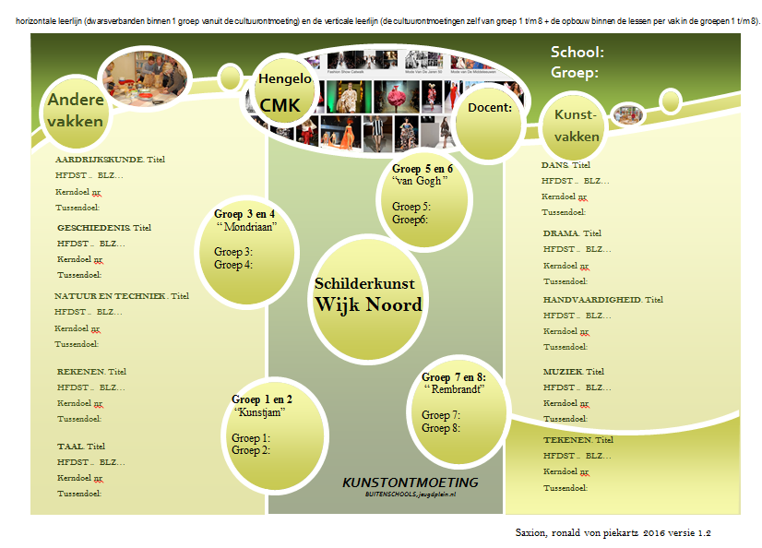

Slide 18
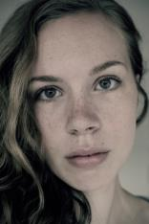
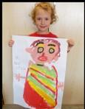
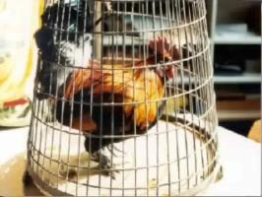
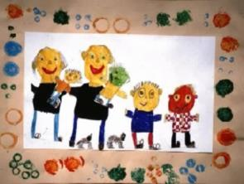
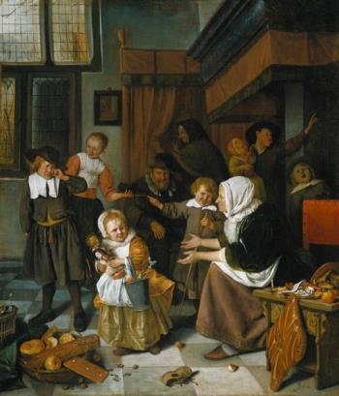
Schilderkunst (Noord)
Groep1-2
‘ik’ ‘mensen’
‘spelen’
‘dieren’
“Kunstjam’’
‘familieportret’
‘aankleding’
-waarneming-
Groep 3-4
“Mondriaan”
Groep 5-6
‘andere tijden’
‘verre landen’
‘interieurs’
“van Gogh ”
Groep 7-8
‘de kunstenaar’ (en zijn stijl)
‘affiches’ (musical)
-inrichten van tentoonstellingen’
“Rembrandt”
TULE

Slide 19
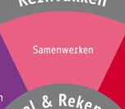
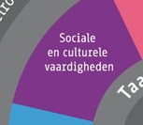
SCHILDERKUNST. Groep 7/8
Portretten, de stijl van een kunstenaar (Zie slo-tule)
Natuur. Zelf ontdekken van het maken van verf.
Tekenen en schilderen. het verhaal van portretschilderen.
Geschiedenis. leren over kenmerkende aspecten van volgend tijdvak; de gouden eeuw
Drama. Spel op basis van theatervoorstellingen. Vormgeving met gebruik van kostuums, attributen, decor, licht en geluid.
Portretten
Is deze les ‘21-proof’?
Nederlands. Informatie achterhalen in informatieve teksten.
Brainstorm in duo’s wat bij deze twee onderdelen zou passen?
(2 minuten)

Slide 20
Schilderkunst
GESCHIEDENIS. Titel
HFDST .. BLZ…
Kerndoel nr 53
Tussendoel: tijd van burger en stoommachinesT (1800 - 1900)
DANS. Titel
HFDST .. BLZ…
Kerndoel nr 54
Tussendoel: experimenteren met verschillende klankkleuren en bespeelmogelijkheden die passen bij het instrument
NATUUR EN TECHNIEK . Titel
HFDST .. BLZ…
Kerndoel nr 42
Tussendoel:
licht is afkomstig van bronnen
licht wordt teruggekaatst en/of doorgelaten
Groep 5 en 6
“van Gogh ”
Groep 5:
Groep6:
TAAL. Titel
HFDST .. BLZ…
Kerndoel nr 2
Tussendoel: vooral informatief (presentaties, mondelinge verslagen en vragen om informatie bijvoorbeeld) en instructief; verhalend en betogend komt ook voor
TEKENEN. Titel relatie met Cobra, voorloper schilder van uit het gevoel
HFDST .. BLZ…
Kerndoel nr 55
Tussendoel: ze tonen respect voor het werk en de werk- en zienswijze van anderen.

Slide 21
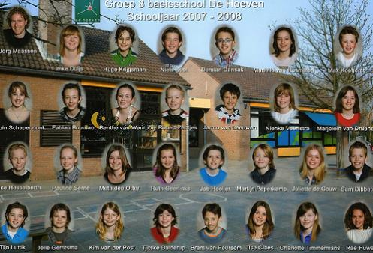
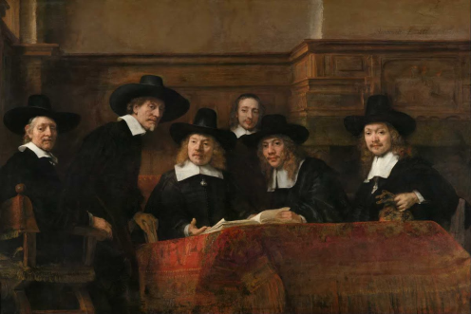
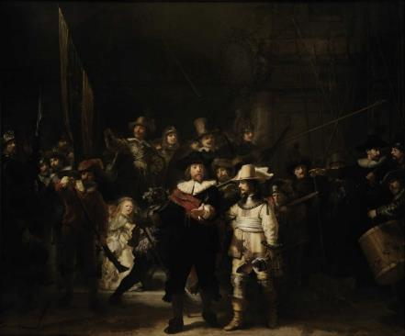
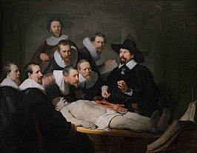
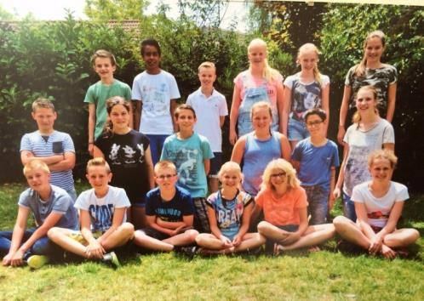
Een voorbeeld…

Slide 22
-klas zit in groepjes
-mensfiguren
-goed samenwerken
-laatste schooljaar…
Rembrandt,de anatomische les van Nicolaas Tulp, 1632
Welke onderwerpen?
-Portret
-Houdingen
-Museumbezoek(CO)
-Emotie
-Groepsportret
-Collage
-Omgeving
Welke beeldaspecten?
Ruimte
Vorm
Verhouding
Kleur
Licht
Welke technieken?
Divers
Lessen ko/ojw

Slide 23
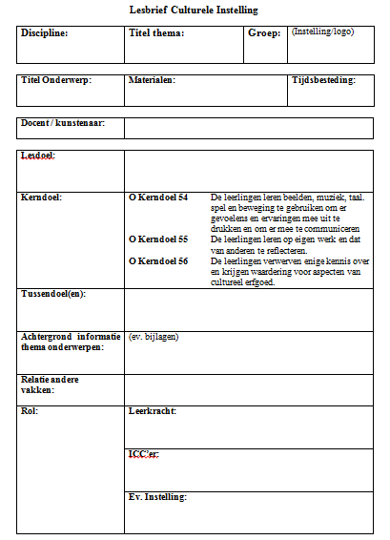
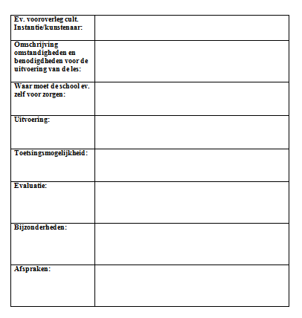
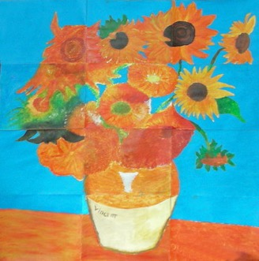
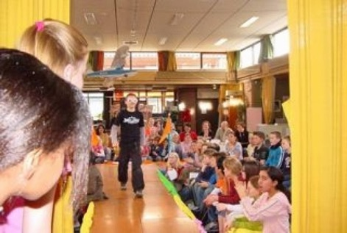
Format Lessuggesties
Voorbeeld versie 4
Notes:
Anneke levert dit nog aan. ..\versie%203.0%20format%20%20toelichting%20Lesbrief%20KOS%20en%20Wijkproject.doc

Slide 24
Groepen en samenhang enkele voorbeelden
Groep 1-2 Architectuur
Groep 3-4 Muziek
Groep 5-6 Schilderkunst NIET WERKENDE LINK
Groep 7-8 Architectuur

Slide 25
Schilderkunst Noord
Groep 1 en 2:
Zelfstandig Kunstenaar: Kim Brokelman
Kunstjam
Extra activiteiten:
Gooien met verf
Relatie bewegingsonderwijs,
Vrije vormen en geometrische vormen
Liedjes over spelletjes
Groep 3 en 4:
Schilder: Mondriaan.
Crea Educ. Mederwerker: Mirna Limon
* we willen graag een groepswerk.
* we willen de ontwikkeling van het werk van Mondriaan aan bod laten komen.
*we willen een opdracht met toegepaste kunst.
Extra activiteiten:
Rekenen
Bewegen: hoekige bewegingen
Gesch. Verschil bouwkunst voor en na 1920 (veel versiering – strak, functioneel)
Invloed in de mode
Gr. 5 en 6:
Schilder: Vincent van Gogh
Educ. Medewerker van Crea: Dorothe Verberne
“Een fotograaf kan met de camera inzoomen op een klein stukje en dat op de foto groot en belangrijk maken.
In het museum zie je dat schilders dat ook kunnen en in de workshops ga je er zelf mee aan de slag.”
Vincent van Gogh keek in een groot bos naar een klein stukje grond.
Dat vond hij juist mooi om te schilderen.
In de les leer je zelf ook “inzoomen”: een klein stukje uitkiezen, opblazen en dat dan gaan schilderen.
Extra activiteiten:
Natuurkunde macro / micro niveau
Aardrijkskunde: plaatsen waar v. Gogh gewoond heeft in Frankrijk
Geest. Stromingen; menstypes: gevoelsmatig en verstandelijk; eigen menig en laten beïnvloeden van andere
Ev. relatie met Cobra, voorloper schilder van uit het gevoel
Gr. 7 en 8:
Schilder: Rembrandt
Educ. Medewerker: Paula Krom
Korte instructie verhoudingen
Nadruk op hoe je emotie in het portret krijgt
Eerste opzet van portret in sepia en dun.
Daarna de invulling
Zwart, wit, bruin, geel, oker, rood
Extra activiteiten:
Verwijzen Gouden eeuw
Kleding
Bronnen: Wijkverslagen d.d. 04-11-2015
Document 160118 suggesties voor Ronald tav cult. ontm

Slide 26
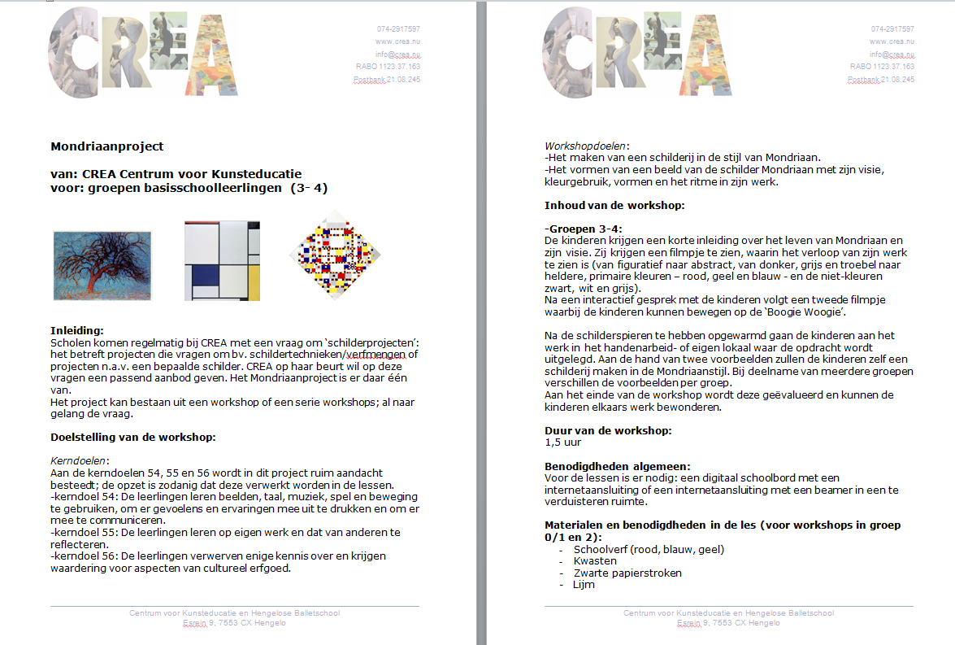
Praktijkvoorbeeld lesbrief

Slide 27
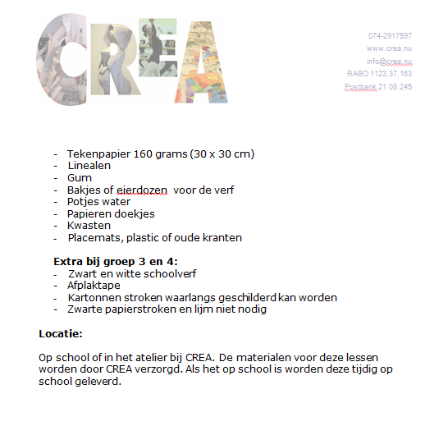
Praktijkvoorbeeld lesbrief

Slide 28
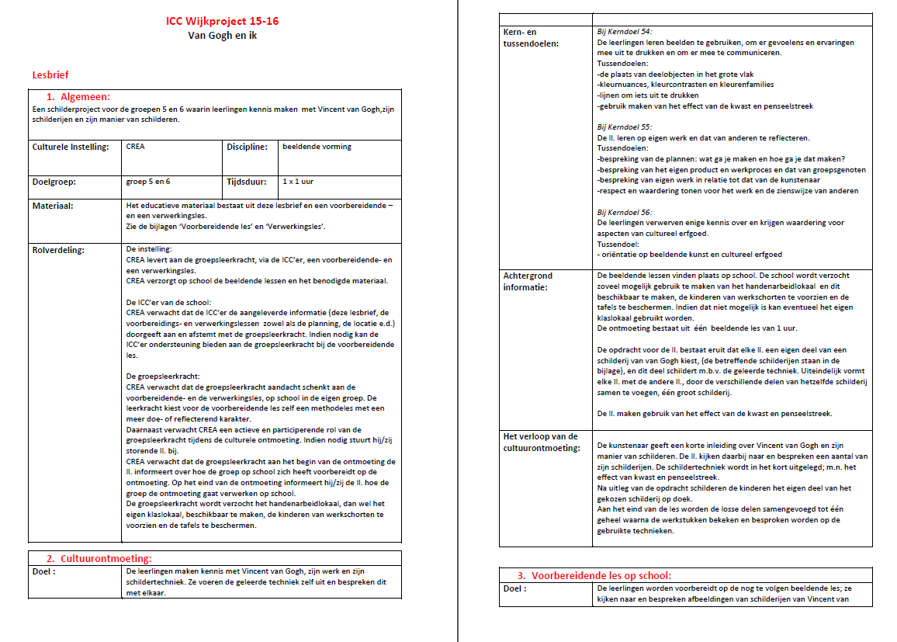
Praktijkvoorbeeld lesbrief

Slide 29
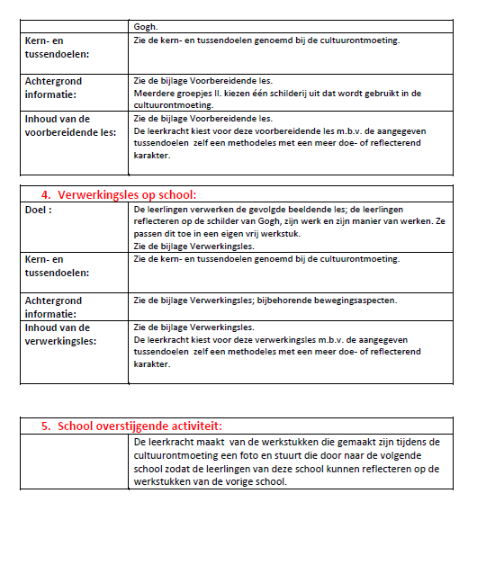

Slide 30
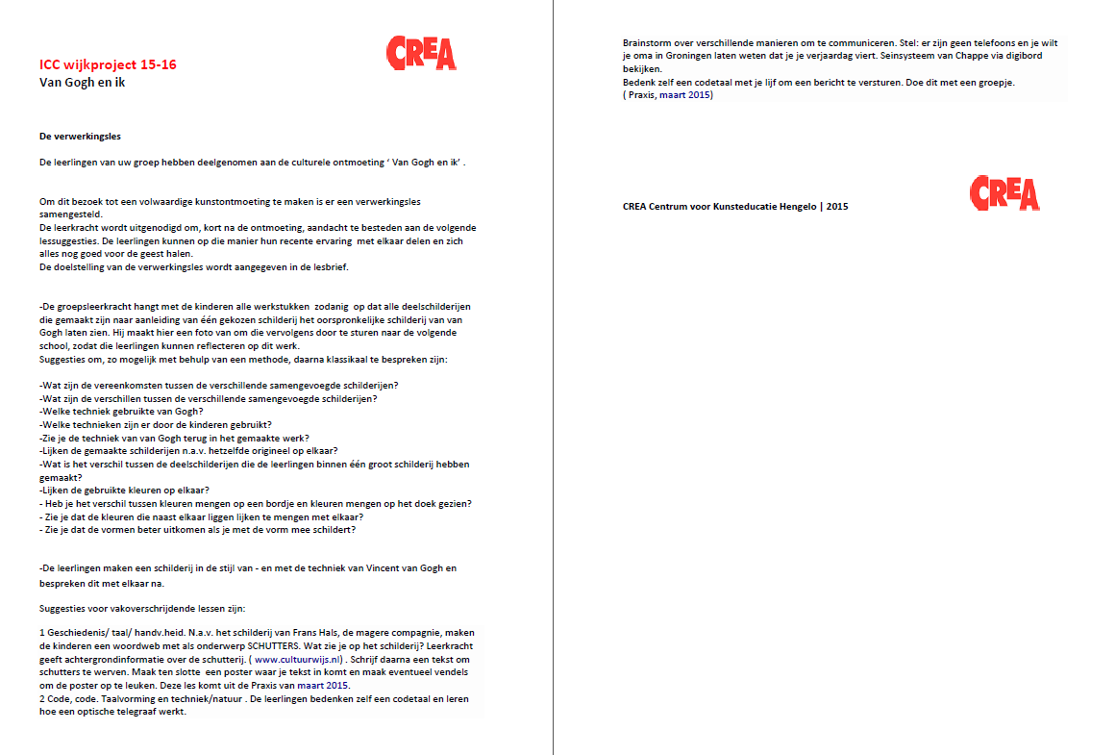
Praktijkvoorbeeld lesbrief verwerking

Slide 31
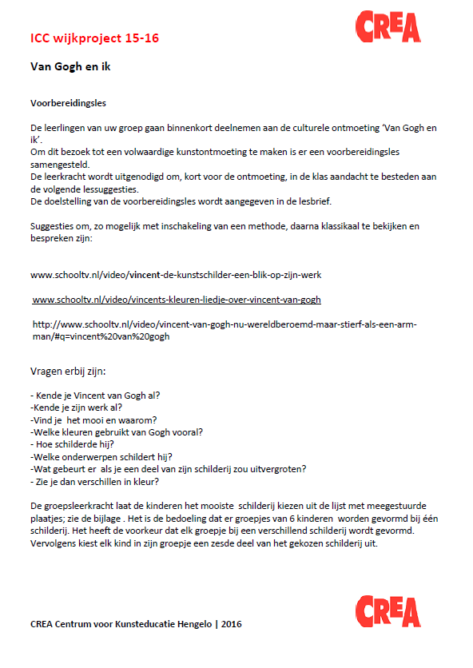
Praktijkvoorbeeld lesbrief voorbereiding

Slide 32
Mooi zou zijn dat het eigenaarschap van de school duidelijk naar voren komt, Thema schilderkunst: aanzetje is in de teambijeenkomst gegeven; wat heeft de Kuyperschool hier zelf mee gedaan? (+ kleine voorbeelden erbij van andere scholen)
Kuyperschool

Slide 33
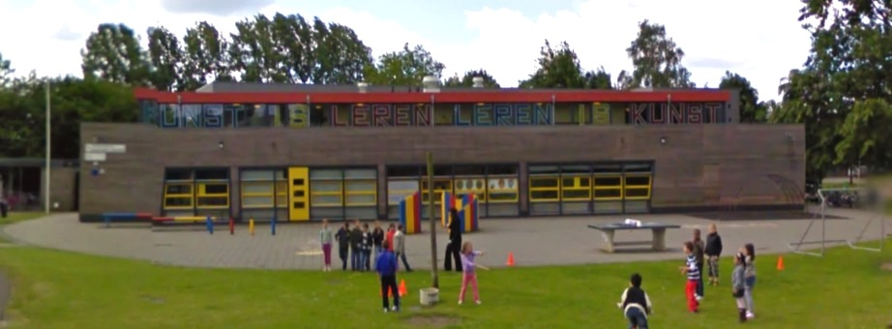
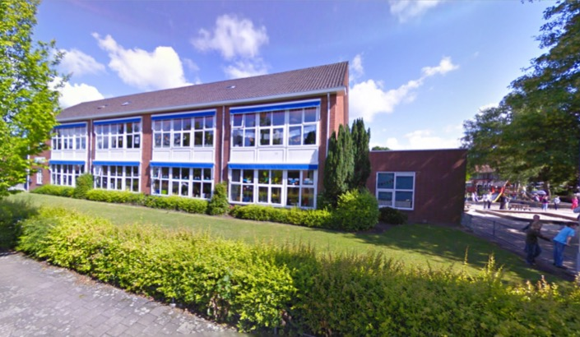
Welkom

Slide 34
Suggestie: interviews met
Leerkrachten en educatief
Medewerkers (en leerlingen?)
Onderwerp: ervaringen
Praktijkvoorbeeld, leerkracht:
Hoe tot horizontale leerlijn
gekomen?

Slide 35
Cultuur Ontmoeting MUZIEK,
uit verre landen (slo-tule) NOG AANPASSEN NAAR SCHILDERKUNST

Slide 36
Dan uitleg
leerlijn horizontaal
/ verticaal

Slide 38
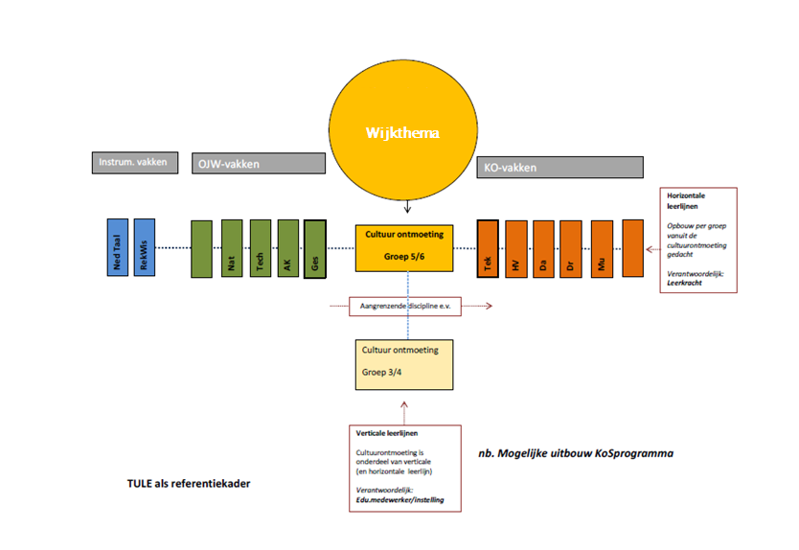
Horizontale leerlijnen

Slide 39
ICC: coördinatie
Lkr: aanleveren gegevens
-welke vakken?
-welke methode lessen?
-welke aanpassingen?
-welke resultaten?
Welke ervaringen met invullen formulier?
Hoeveel vul je in? - Hoeveel tijd kost het je?
Link JPH
Notes:
Ook rollen benoemen; Lkr, ICC, EDU.
Voorbeelden van Film van afgelopen jaar

Slide 43
Kunst- en Cultuureducatie = onderwijs (voor het KIND)
Notes:
Ook rollen benoemen; Lkr, ICC, EDU.
Voorbeelden van Film van afgelopen jaar

Slide 44
ICC: coördinatie
Lkr: aanleveren gegevens
-welke vakken?
-welke methode lessen?
-welke aanpassingen?
-welke resultaten?
Link JPH
Notes:
Ook rollen benoemen; Lkr, ICC, EDU.
Voorbeelden van Film van afgelopen jaar

Slide 45
Kaders – wanneer aan bod laten komen?

Slide 46
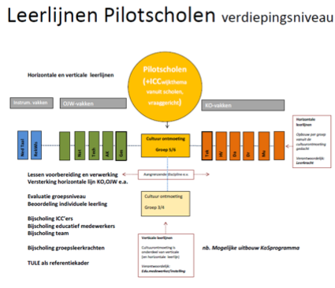
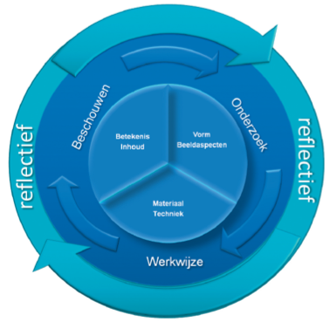
De ‘kaders’ voor Cultuureducatie
5min

Slide 47
TULE; samenhang
TULE
Samenhang

Slide 48
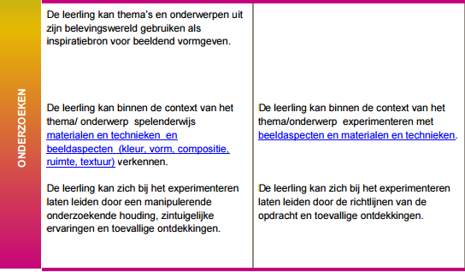
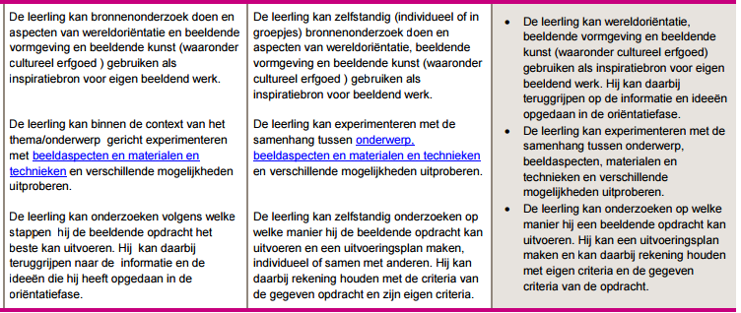
Link pdf
Leerplankader SLO:
Leerlijn KO

Slide 51
Hoe ver dit soort dingen uitdiepen?

Slide 52
15min
21e eeuwse vaardigheden
(eigentijds onderwijs)
Leerplankader SLO: Kunstzinnige oriëntatie

Slide 53
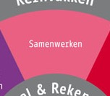
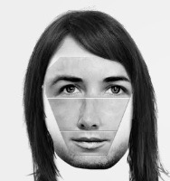
Groep4
“Kale kop”
In deze les bekijken de kinderen elkaars gezichten goed en maken daarna een ‘kale kop’ van zichzelf. Ze tekenen hun ogen, oren, neus en mond zo precies mogelijk en mengen hun huidskleur met oliepastel. In de volgende les maken ze hun ‘kale kop’ af met hun favoriete kapsel.
Is deze les ‘21-proof’?
-tegenover elkaar zitten en elkaars
gezicht onderzoeken
-compositietekening maken van
minimaal 3 gezichten
(politietekening)

Slide 54
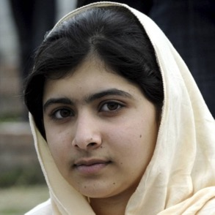
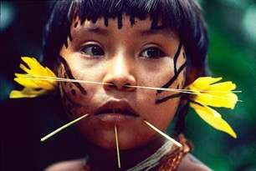
Groep4
“Kale kop”
In deze les bekijken de kinderen elkaars gezichten goed en maken daarna een ‘kale kop’ van zichzelf. Ze tekenen hun ogen, oren, neus en mond zo precies mogelijk en mengen hun huidskleur met oliepastel. In de volgende les maken ze hun ‘kale kop’ af met hun favoriete kapsel.
Is deze les ‘21-proof’?
-waarderen van individuele
verschillen (vorm, kleur, kleding,
trends, etc)
-bewust andere culturen opzoeken en bespreken

Slide 55
Groep4
“Kale kop”
In deze les bekijken de kinderen elkaars gezichten goed en maken daarna een ‘kale kop’ van zichzelf. Ze tekenen hun ogen, oren, neus en mond zo precies mogelijk en mengen hun huidskleur met oliepastel. In de volgende les maken ze hun ‘kale kop’ af met hun favoriete kapsel.
Is deze les ‘21-proof’?
-overleggen over
overeenkomsten en verschillen
-bespreken en reflecteren op
ideeën en werkstukken

Slide 56
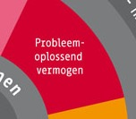
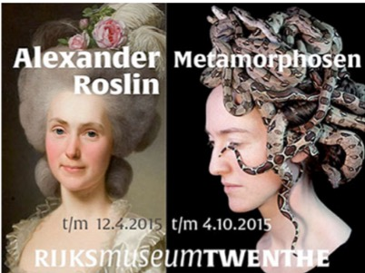
Groep4
“Kale kop”
In deze les bekijken de kinderen elkaars gezichten goed en maken daarna een ‘kale kop’ van zichzelf. Ze tekenen hun ogen, oren, neus en mond zo precies mogelijk en mengen hun huidskleur met oliepastel. In de volgende les maken ze hun ‘kale kop’ af met hun favoriete kapsel.
Is deze les ‘21-proof’?
-naturalistische kale kop
(zo precies mogelijk qua vorm en kleur)
-favoriet kapsel
-favoriet kapsel uit andere tijd

Slide 57
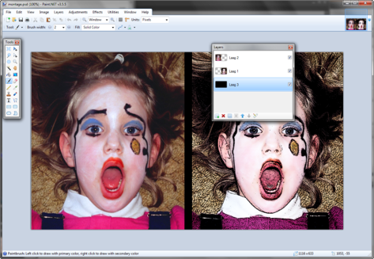
Groep4
“Kale kop”
In deze les bekijken de kinderen elkaars gezichten goed en maken daarna een ‘kale kop’ van zichzelf. Ze tekenen hun ogen, oren, neus en mond zo precies mogelijk en mengen hun huidskleur met oliepastel. In de volgende les maken ze hun ‘kale kop’ af met hun favoriete kapsel.
Is deze les ‘21-proof’?
-foto bewerken middels ICT (PC, apple, etc)
-Apps ed met uitleg over portrettekenen
-…

Slide 58
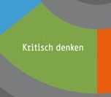
Groep4
“Kale kop”
In deze les bekijken de kinderen elkaars gezichten goed en maken daarna een ‘kale kop’ van zichzelf. Ze tekenen hun ogen, oren, neus en mond zo precies mogelijk en mengen hun huidskleur met oliepastel. In de volgende les maken ze hun ‘kale kop’ af met hun favoriete kapsel.
Is deze les ‘21-proof’?
-kritisch observeren
(vorm en kleur)
-waar komt je favoriete kapsel
vandaan?

Slide 59
Groep4
“Kale kop”
In deze les bekijken de kinderen elkaars gezichten goed en maken daarna een ‘kale kop’ van zichzelf. Ze tekenen hun ogen, oren, neus en mond zo precies mogelijk en mengen hun huidskleur met oliepastel. In de volgende les maken ze hun ‘kale kop’ af met hun favoriete kapsel.
Is deze les ‘21-proof’?
-eigen benadering van kapsel
-onderzoeken van
gezichtsvormen en koppelen aan
kapsel (google)
Eigentijds onderwijs gaat dus minder over het eindproduct
maar meer over het proces, het onderzoek

Slide 60
Dan beoordelen → wordt dit een tweede filmpje?

Slide 61
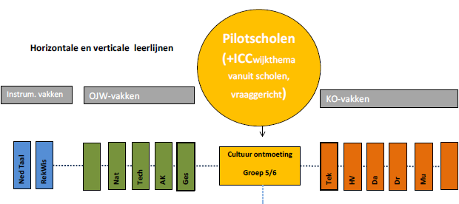
20min
Beoordelen van leerresultaten
Beoordelen op
Individueel niveau
Aansluiten bij beoordelingsvormen in de praktijk
Wat willen we beoordelen?
Hoe willen we beoordelen?
Wat is kwaliteit?
Hoe gaan we als pilotschool
Beoordelen?

Slide 62
*samen ontwikkelen
*alle betrokkenen hebben inspraak vanuit hun expertise
*aansluiten bij het bekende
*opbrengstgericht
*we hebben nog niets (maar al heel veel)
-productbeoordelingen
-procesbeoordelingen
-leerlingvolgsystemen
-vragen
-observeren
-authentieke beoordeling
-portfolio
-logboek
-rubrics
-ontwikkelingsgerichte zelfbeoordeling

Slide 63
(zelf)Beoordeling van eigen werk
Hogere betrokkenheid bij het onderwijs van het kind
Kind heeft inspraak op leerdoelen en beoordelen
Voorbeeld laat maar zien
-productbeoordelingen
-procesbeoordelingen
-leerlingvolgsystemen
-vragen
-observeren
-authentieke beoordeling
-portfolio
-logboek
-rubrics
-ontwikkelingsgerichte zelfbeoordeling
Welke wensen en ideeën hebben jullie tav (zelf)beoordelen?
-als team?
-als individuele leerkracht?

Slide 64
5min
Wat is wenselijk en mogelijk?
Voorstel:
-per vak gericht registreren van vorderingen van kind (TULE)
-logboek
-portfolio
Mogelijk vervolg:
-evalueren van werkstukken in de klas
-leerling zelf laten reflecteren
-leerling eigen leerdoelen laten formuleren
-…
Voorbeelden LINK?

Slide 65
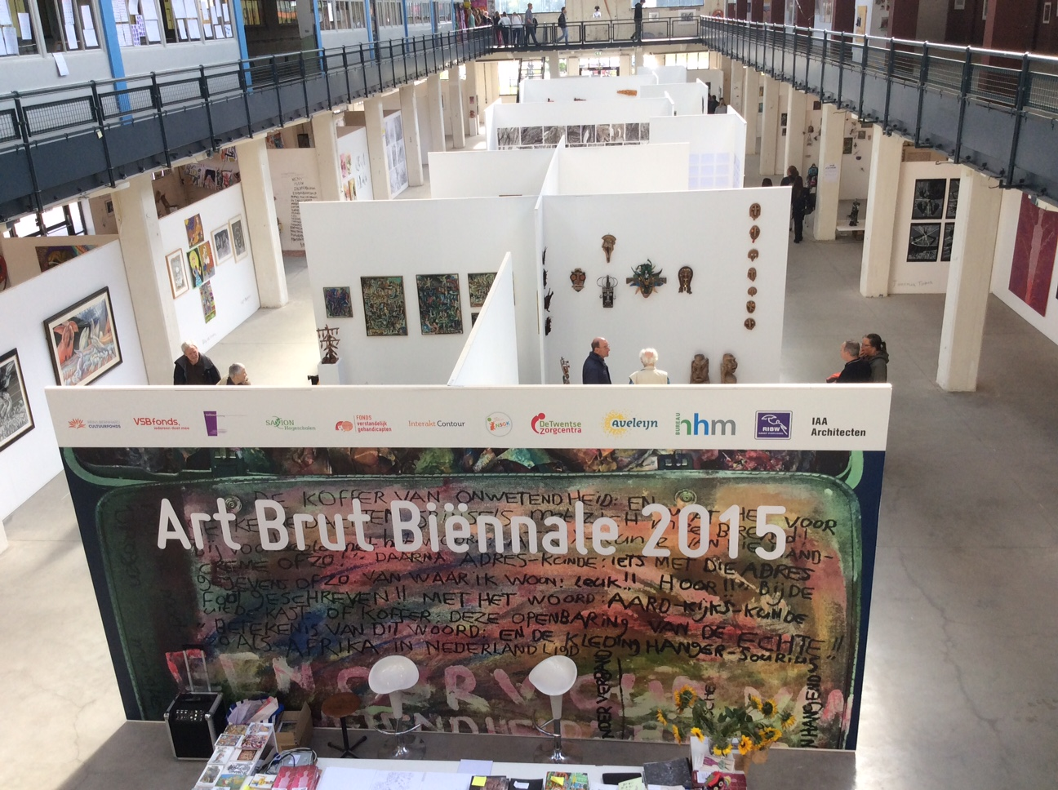
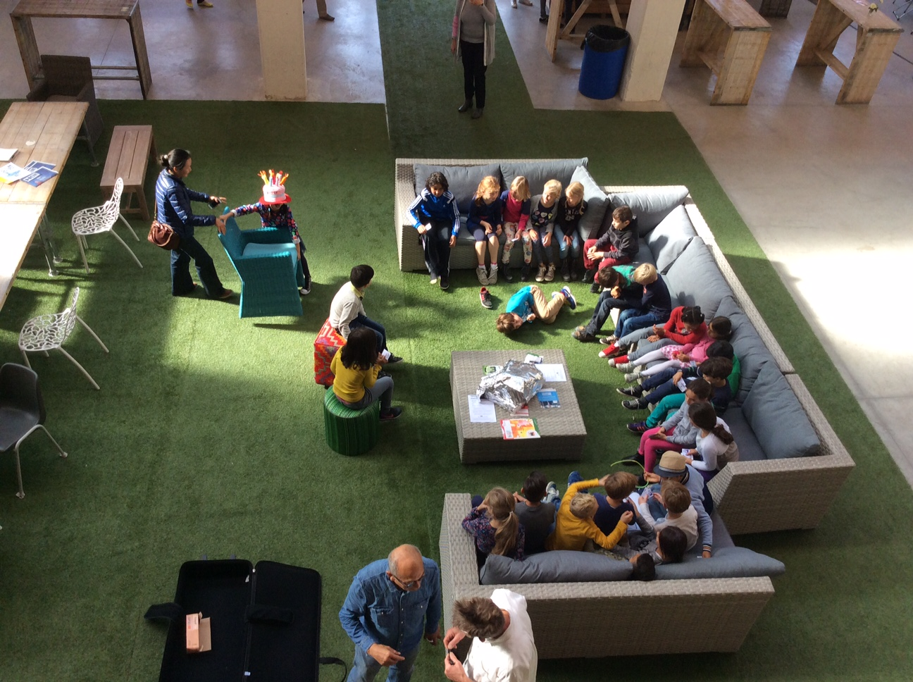
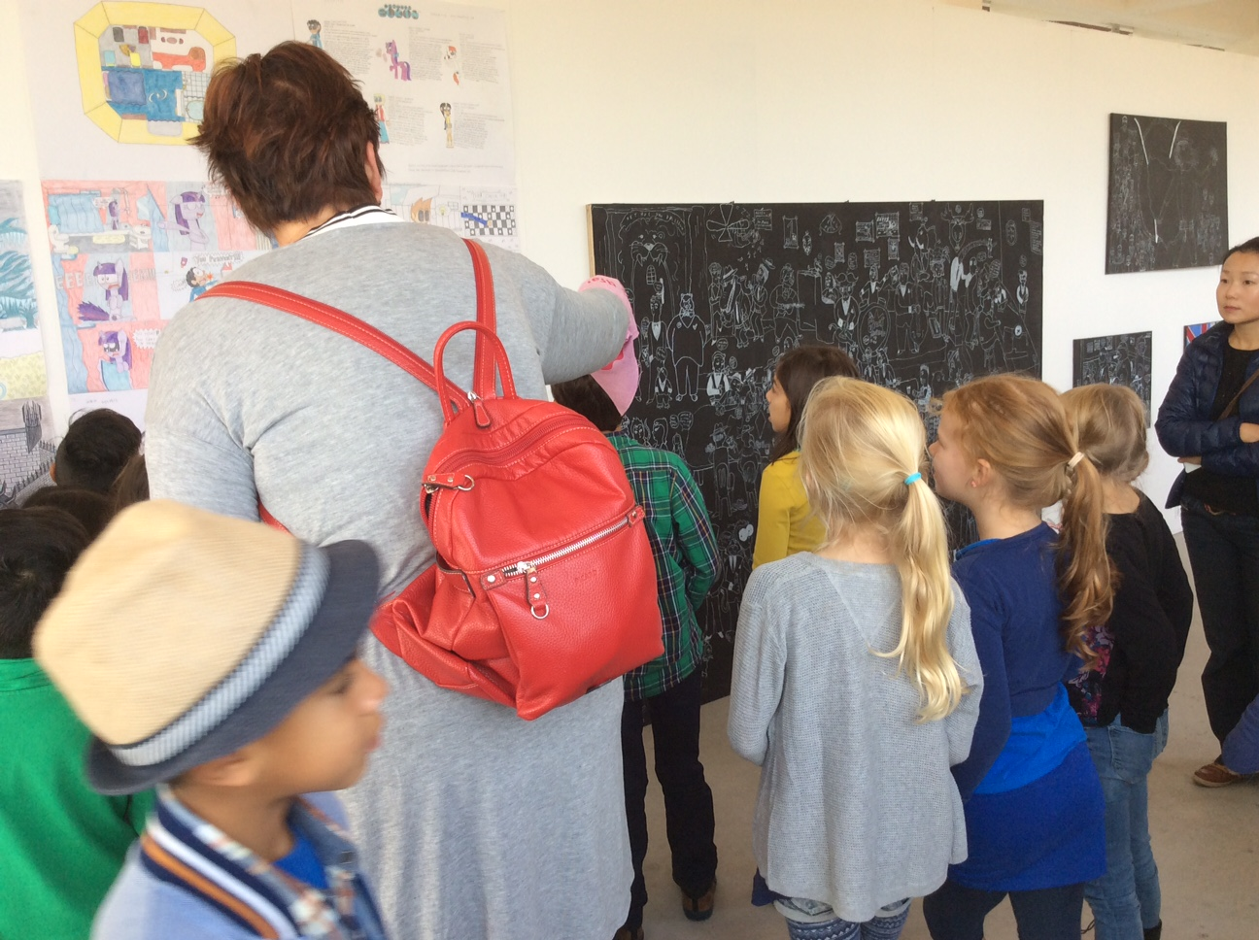
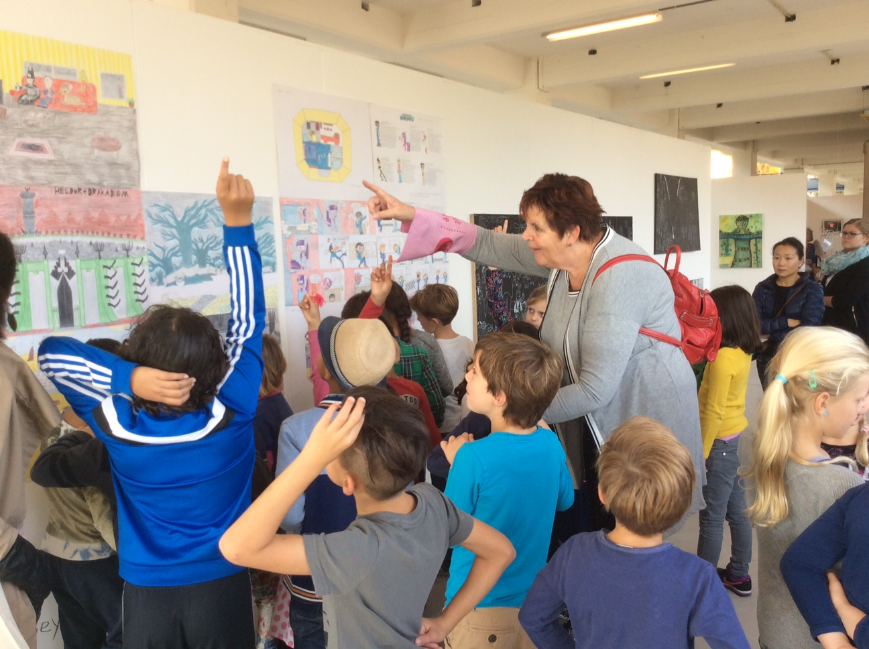
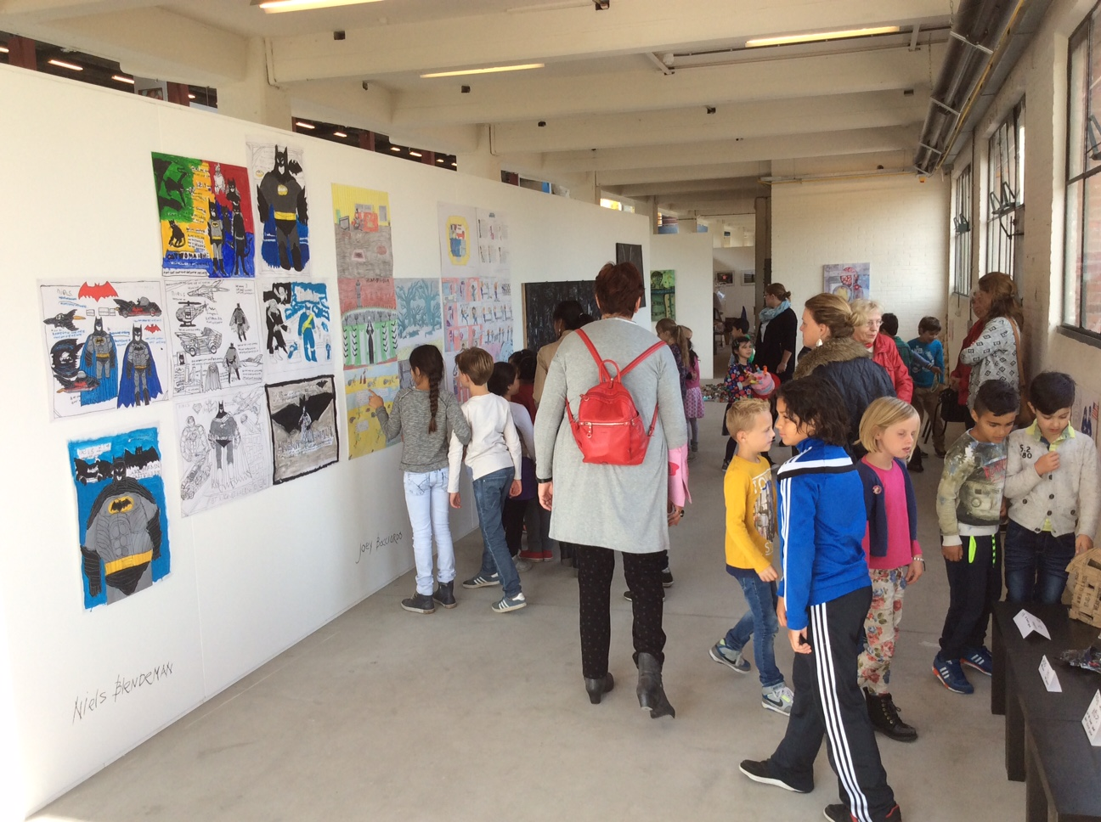
Vorderingen individuele leerlingen voor
cultuur
meer ‘volgend’ vastleggen of meer ‘beoordelend’ vastleggen
- uitwerking enkele indicatoren m.b.t.
beoordelen voor groep 1/2 t/m 7/8:
generieke (creatief proces en reflectief handelen)
b. vakspecifieke ‘middelen’ in dienst van
volgen/beoordelen
- implementatietraject per pilotschool
Notes:
13.30-13.35

